Slide 1
5. Bölüm Dış Ticarette Teslim Şekilleri
5.1. INCOTERMS Tanımı
Milletlerarası Ticaret Odası (ICC) tarafından düzenlenen, uluslararası ticarette malın teslim yeri ile satıcının (ihracatçı) ve alıcının (ithalatçı) sorumlulukları ve maliyetlerin taraflar arasında dağılımı gibi temel teslim kurallarını açıkça belirten uluslararası standart kurallar bütününe INCOTERMS denir.
Dış Ticarette alıcı ve satıcı arasındaki ticari işlemler, tarafların bulunduğu ülke yasalarına, teamüllere, ulusal ve uluslararası kurallara uygun hareket edilerek gerçekleştirilir. Uluslararası ticaret işleminde ticarete konu olan malın teslim şekli ve mal bedelinin ödenme şekli, taraflar arasında belirlenmesi gereken önemli iki temel unsurdur.
Tercih edilecek teslim şekillerine göre satıcının ve alıcının teslim aşamalarındaki sorumlulukları ve maliyetleri değişecektir. Yapılan bir ticaret işleminde sorumlulukların ve oluşacak yeni maliyetlerin hangi aşamada satıcıdan alıcıya geçtiği konusu ticari ve hukuki açıdan büyük önem arz eder. Yapılması planlanan dış ticaret işlemine başlanmadan önce malın taşınması, teslimi ve bunlara ilişkin sorumluluklar ile maliyetlerin taraflar arasında dağılımını konularında tarafların anlaşması, sonraki sürecin sorunsuz ve sağlıklı bir şekilde ilerlemesine yardımcı olacaktır.

Slide 2
5. Bölüm Dış Ticarette Teslim Şekilleri
5.2. INCOTERMS ile Düzenlenen Kurallar
Dış ticaret sürecinde alıcı ve satıcı arasında farklı konularda birçok sözleşme (satış sözleşmesi, kredi sözleşmesi, sigorta sözleşmesi, taşıma sözleşmesi vb.) düzenlenmektedir. INCOTERMS kuralları yalnızca alıcı ve satıcı arasındaki satış sözleşmelerini kapsamaktadır.
INCOTERMS kuralları ile satışa konu olan mala ilişkin vergiler, resimler ve diğer yasal ödemeler ile gümrük işlemlerinin nasıl paylaşılacağı açıklanmaktadır.
Malın teslimi, Riskin (hasarın) geçişi, masrafların paylaşımı ve belgelere ilişkin yükümlülükler INCOTERMS kurallarının çözüm getirmeye çalıştığı dört ana konu başlığıdır.

Slide 3
5. Bölüm Dış Ticarette Teslim Şekilleri
5.3. INCOTERMS 2020’de Yapılan Değişiklikler
INCOTERMS 2020, alıcı ve satıcı sorumluluklarını ayrıntılı bir şekilde ortaya koyarak kuralları daha erişilebilir kılmaktadır. INCOTERMS 2020 kurallarının güncellenmesindeki temel amaç dış ticareti kolay ve verimli hâle getirmektir.
INCOTERMS 2020 versiyonunda 2010 versiyonunda da olduğu gibi toplam 11 adet teslim şekli
bulunmaktadır. INCOTERMS 2010’daki “terminalde teslim [DAT-Delivered At terminal]”, bu versiyonda “belirtilen yerde boşaltılmış olarak teslim (DPU)” ile değiştirilmiştir. Bu değişiklik, sadece bir taşıma terminalinde değil herhangi bir yerde de teslimatın gerçekleşebileceğini belirtmektedir.

Slide 4
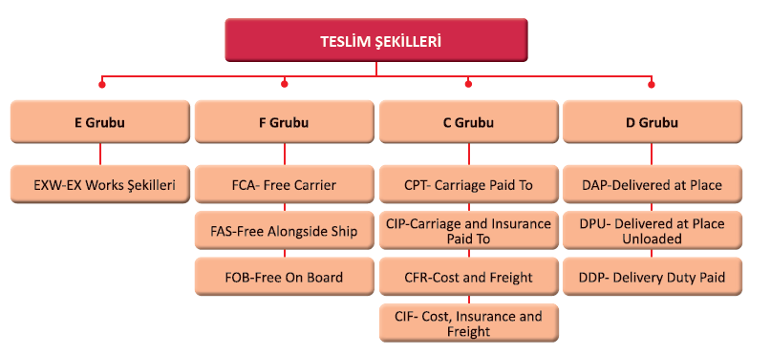
5. Bölüm Dış Ticarette Teslim Şekilleri
5.3. DIŞ TİCARETTE TESLİM ŞEKİLLERİ (INCOTERMS 2020)

Slide 5
5. Bölüm Dış Ticarette Teslim Şekilleri
5.3. DIŞ TİCARETTE TESLİM ŞEKİLLERİ (INCOTERMS 2020)
Bu grupları birbirinden ayıran temel özellikler şu şekilde özetlenebilir:
• E grubu teslim şeklinde alıcı; malları satıcının iş yerinden, deposundan ya da fabrikasından teslim almaktadır.
• F grubu teslim şekillerinde satıcı, malları alıcının belirleyeceği uluslararası nakliyeciye teslim eder. F grubu teslim şekillerinde navlun bedeli alıcı tarafından karşılanmaktadır.
• C grubu teslim şekilleri, F grubuna ilave olarak satıcının malları uluslararası nakliyeciye teslim etmesini ve navlun bedelini hatta bazı teslim şekillerinde sigorta bedelini ödemesini kapsar. Burada önemli olan nokta, satıcının navlun bedelini ve bazı durumlarda sigorta bedelini de ödemesine rağmen riskin hâlâ alıcı üzerinde olmasıdır.
• D grubu teslim şekillerinde satıcı, navlun bedelini ödemesinin yanı sıra malların alıcının belirlediği yere teslim edilmesine kadar olan sürecin riskini de üstlenmektedir.

Slide 6
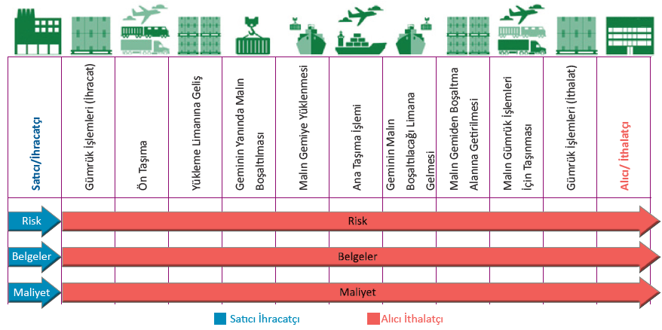
5. Bölüm Dış Ticarette Teslim Şekilleri
5.3. DIŞ TİCARETTE TESLİM ŞEKİLLERİ (INCOTERMS 2020)
5.3.1. İş Yerinde Teslim-EXW (Ex Works)
Satıcı için riskin en düşük olduğu teslim şeklidir. Satıcı, malları kararlaştırılmış teslim tarihinde, daha önce belirtilen yerde (fabrika, depo, büro vs.) alıcının tasarrufuna bırakarak teslim eder.

Slide 7
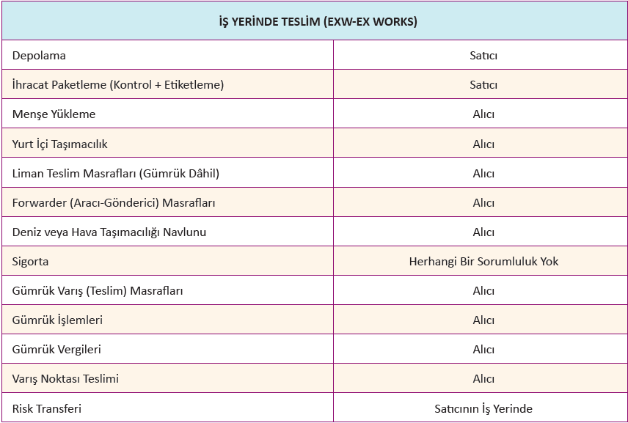
5. Bölüm Dış Ticarette Teslim Şekilleri

Slide 8
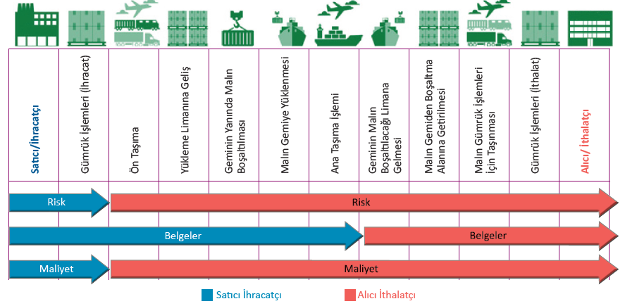
5. Bölüm Dış Ticarette Teslim Şekilleri
5.3. DIŞ TİCARETTE TESLİM ŞEKİLLERİ (INCOTERMS 2020)
5.3.2. Taşıyıcıya Masrafsız Teslim-FCA (Free Carrier)
Bu teslim türünde, gümrük çıkış işlemlerini tamamlayan satıcı, önceden belirlenen yerde alıcının belirlediği taşıyıcıya malları teslim eder.

Slide 9
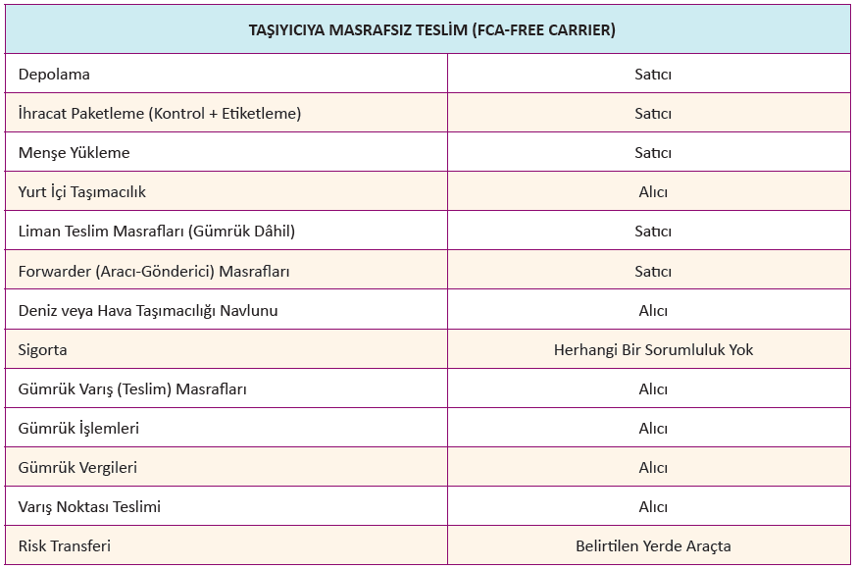
5. Bölüm Dış Ticarette Teslim Şekilleri

Slide 10
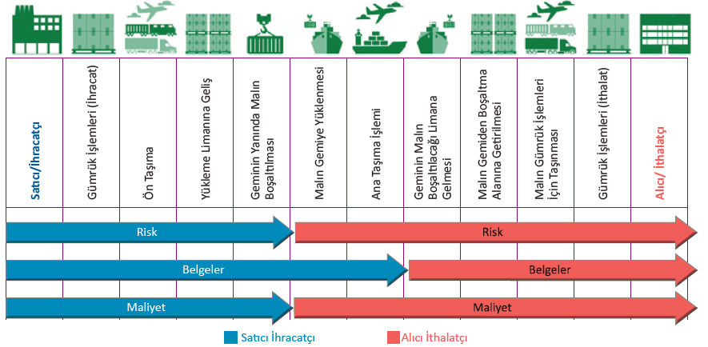
5. Bölüm Dış Ticarette Teslim Şekilleri
5.3. DIŞ TİCARETTE TESLİM ŞEKİLLERİ (INCOTERMS 2020)
5.3.3. Gemi Doğrultusunda Masrafsız Teslim-FAS [Free Alongside Ship]
Satıcının malları daha önce belirlenmiş yükleme limanında gemi yanında alıcıya (ya da alıcının temsilcisi bir taşıyıcıya) teslim etmesiyle yükümlüğünü yerine getirmiş olduğu teslim şeklidir.

Slide 11
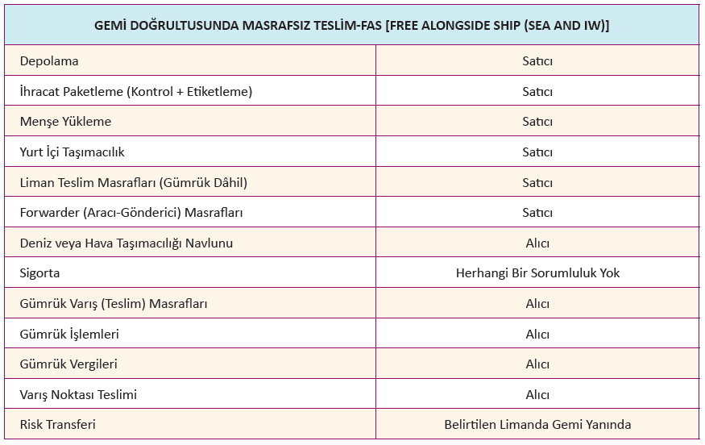
5. Bölüm Dış Ticarette Teslim Şekilleri

Slide 12
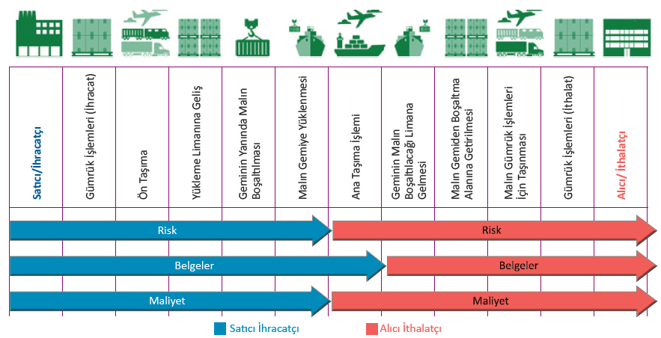
5. Bölüm Dış Ticarette Teslim Şekilleri
5.3. DIŞ TİCARETTE TESLİM ŞEKİLLERİ (INCOTERMS 2020)
5.3.4. Gemide Masrafsız Teslim-FOB (Free On Board)
Gemide masrafsız teslim, dış ticarette en yaygın kullanılan teslim şeklidir. Bu teslim şeklinde satıcı, malları belirlenen tarihte ve yerde alıcı tarafından temin edilen gemide alıcıya teslim eder.

Slide 13
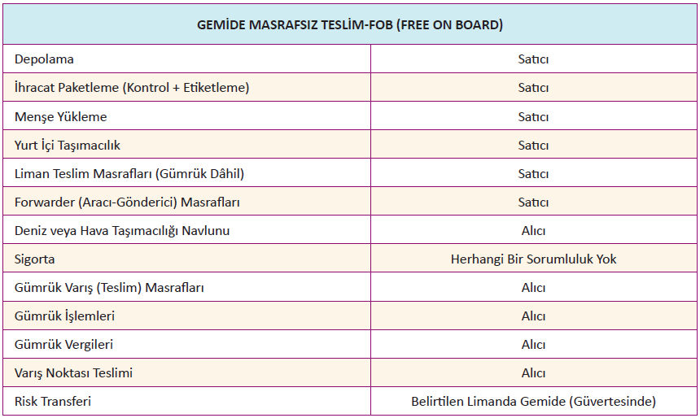
5. Bölüm Dış Ticarette Teslim Şekilleri

Slide 14
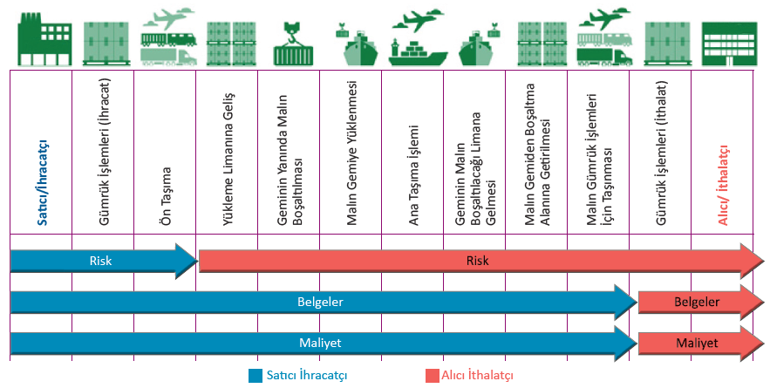
5. Bölüm Dış Ticarette Teslim Şekilleri
5.3. DIŞ TİCARETTE TESLİM ŞEKİLLERİ (INCOTERMS 2020)
5.3.5. Taşıma Ücreti Ödenmiş Olarak Teslim-CPT (Carriage Paid To)
Satıcı, varış noktasına kadar tüm masrafları üstlenmektedir. Bu teslim şeklinde satıcı ihracat, alıcı da ithalat formalitelerini yerine getirmek zorundadır.

Slide 15
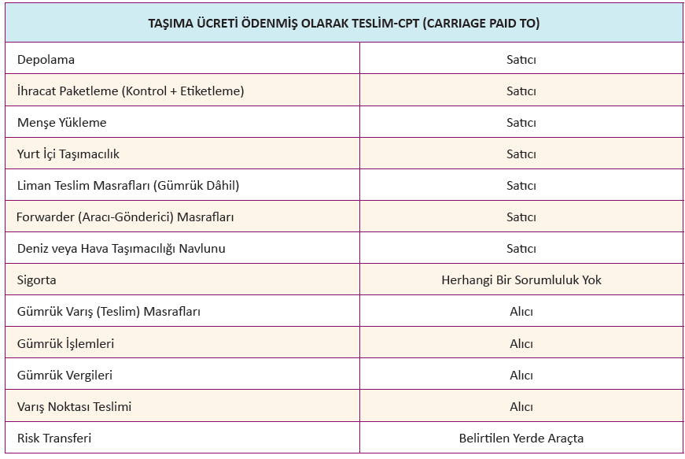
5. Bölüm Dış Ticarette Teslim Şekilleri

Slide 16
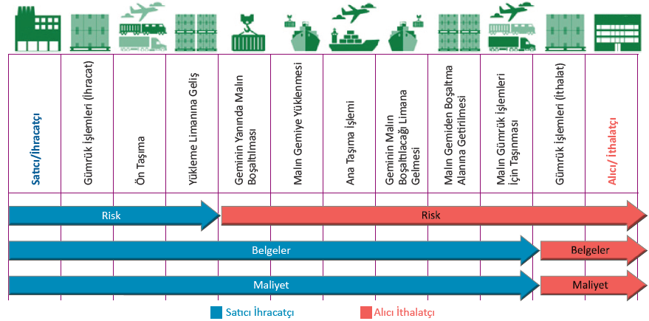
5. Bölüm Dış Ticarette Teslim Şekilleri
5.3. DIŞ TİCARETTE TESLİM ŞEKİLLERİ (INCOTERMS 2020)
3.2.6. Taşıma Ücreti ve Sigorta Ödenmiş Teslim-CIP (Carriage and Insurance Paid To)
Satıcı; fabrikada yükleme, limanda gemiye yükleme, iç nakliye ve ve sevkiyat süreçlerini organize ederek malın alıcının adresine teslim edeceği şekilde operasyonu tamamlar.

Slide 17
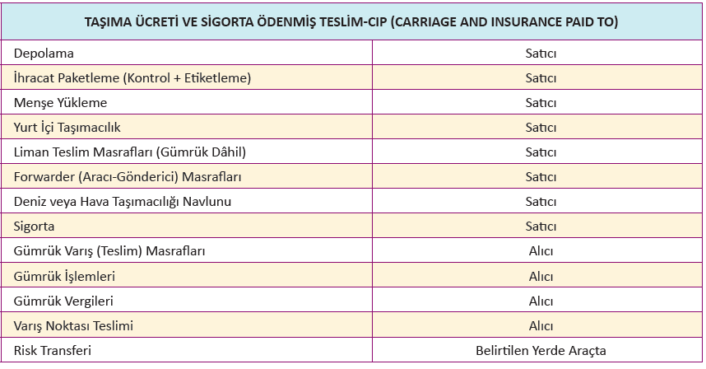
5. Bölüm Dış Ticarette Teslim Şekilleri

Slide 18
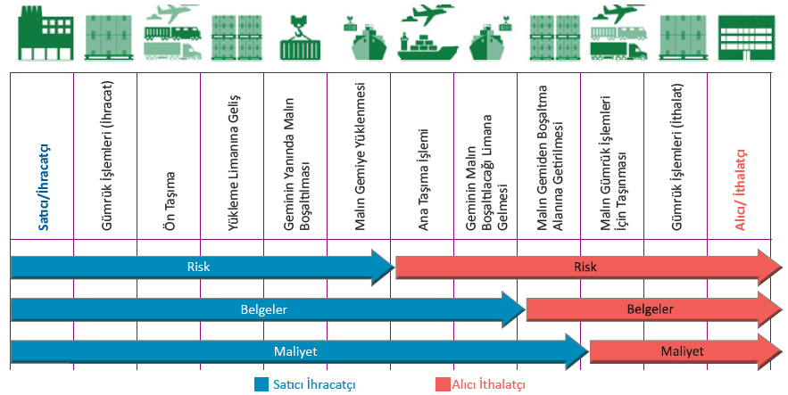
5. Bölüm Dış Ticarette Teslim Şekilleri
5.3. DIŞ TİCARETTE TESLİM ŞEKİLLERİ (INCOTERMS 2020)
5.3.7. Masraflar ve Navlun Dâhil Teslim-CFR [Cost and Freight (Sea and IW)]
Bu teslim şeklinde satıcı, malın yükleme limanından kabul edilen varış limanına nakliyesi için belirlenen taşıyıcı ile taşıma sözleşmesini düzenler ve navlun ücretini öder.

Slide 19
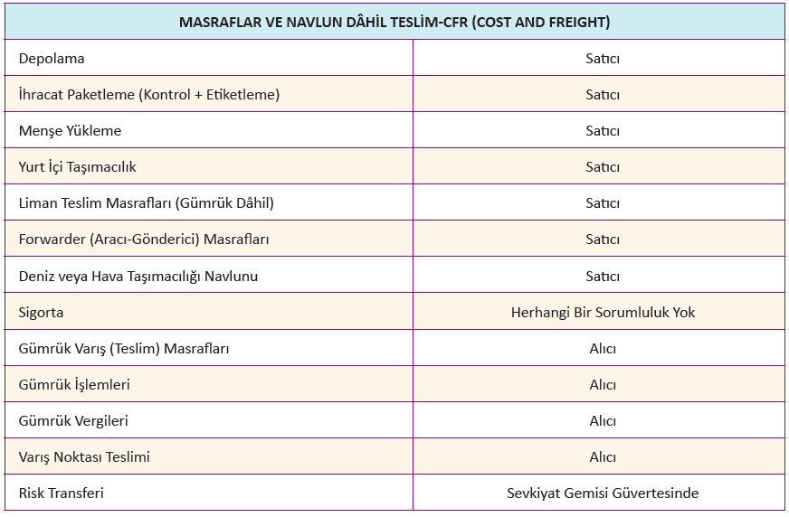
5. Bölüm Dış Ticarette Teslim Şekilleri

Slide 20
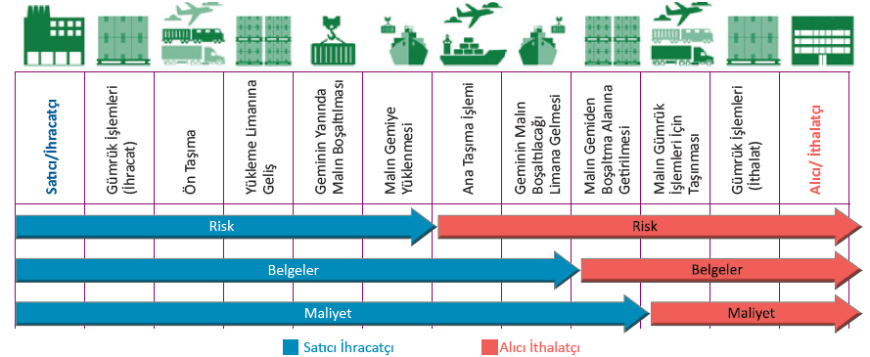
5. Bölüm Dış Ticarette Teslim Şekilleri
5.3. DIŞ TİCARETTE TESLİM ŞEKİLLERİ (INCOTERMS 2020)
5.3.8. Masraflar, Sigorta ve Navlun Dâhil Teslim-CIF (Cost Insurance and Freight)
Bu teslim şekli, bir yönü dışında “masraflar ve navlun dâhil” teslim şekli ile aynıdır. Masraflar, sigorta ve navlun dâhil teslim şeklinde satıcı, taşıma sırasında karşılaşılabilecek kayıp ve hasar risklerine ek olarak deniz sigortası yükümlülüğünü de karşılamaktadır.

Slide 21
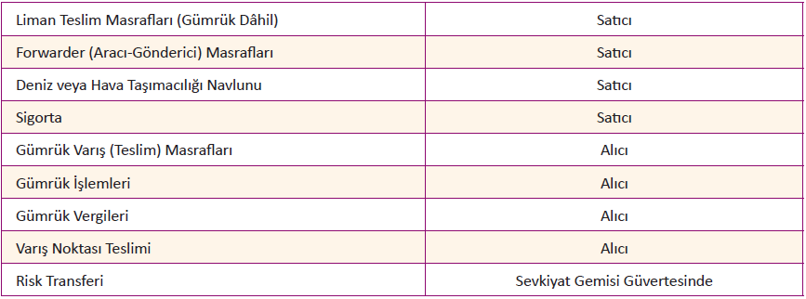
5. Bölüm Dış Ticarette Teslim Şekilleri

Slide 22
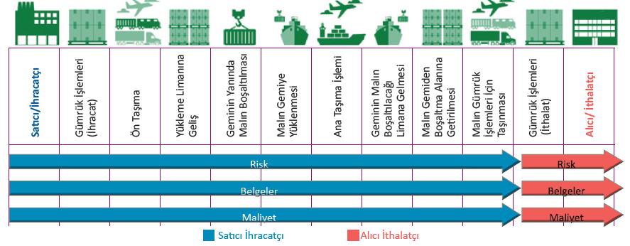
5. Bölüm Dış Ticarette Teslim Şekilleri
5.3. DIŞ TİCARETTE TESLİM ŞEKİLLERİ (INCOTERMS 2020)
5. 3.9. Belirtilen Yerde Teslim-DAP (Delivered At Place)
Satıcının malları teslim yerine gelen taşıma aracından boşaltmadan alıcının tasarrufuna bırakarak teslim etmesini ifade eder. “Belirtilen yerde” teslim (DAP-Delivered At Place); önceki INCOTERMS versiyonunda bulunan “sınırda” teslim (DAF-Delivered At Frontier), “gemide” teslim (DES-Delivered Ex Ship) ve “belirtilen teslim yerinde gümrük vergisi ödenmiş olarak” teslim (DDU-Delivered Duty Unpaid To) şekillerinin yerini almıştır.

Slide 23
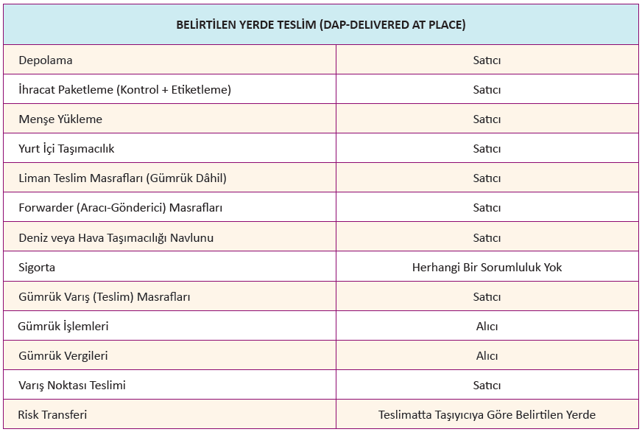
5. Bölüm Dış Ticarette Teslim Şekilleri

Slide 24
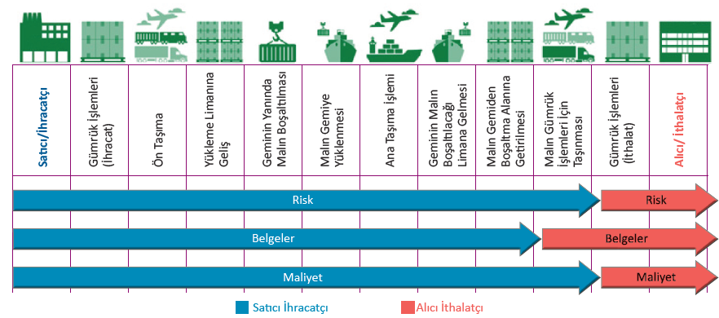
5. Bölüm Dış Ticarette Teslim Şekilleri
5.3. DIŞ TİCARETTE TESLİM ŞEKİLLERİ (INCOTERMS 2020)
5.3.10. Belirtilen Yerde Boşaltılmış Olarak Teslim-DPU (Delivered At Place Unloaded)
INCOTERMS 2020 için yeni bir teslim şeklidir. INCOTERMS 2010’daki DAT-Delivered At Terminal teslim şeklinin yerine gelmiş ve alıcı ve satıcı arasında karar verilecek herhangi bir yerde teslim şeklidir.

Slide 25
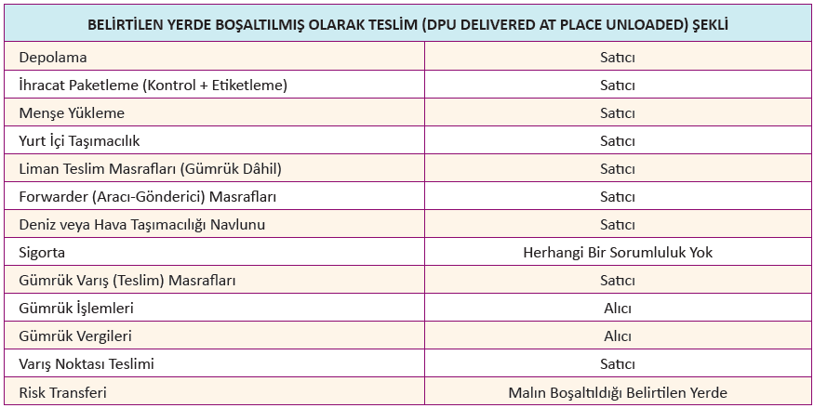
5. Bölüm Dış Ticarette Teslim Şekilleri

Slide 26
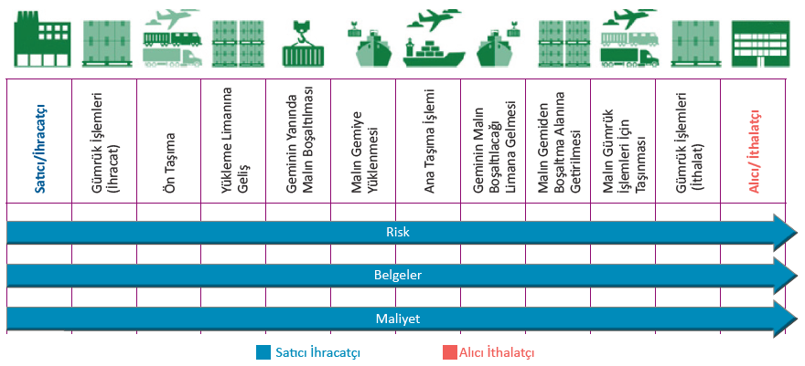
5. Bölüm Dış Ticarette Teslim Şekilleri
5.3. DIŞ TİCARETTE TESLİM ŞEKİLLERİ (INCOTERMS 2020)
3.2.11. Gümrük Resmi Ödenmiş Olarak Teslim-DDP (Delivered Duty Paid)
Satıcının malları ithalat için gümrüklenmiş olarak ve belirlenen teslim yerine gelen taşıma aracından boşaltmaya hazır şekilde alıcıya teslim etmesini ifade eder.

Slide 27
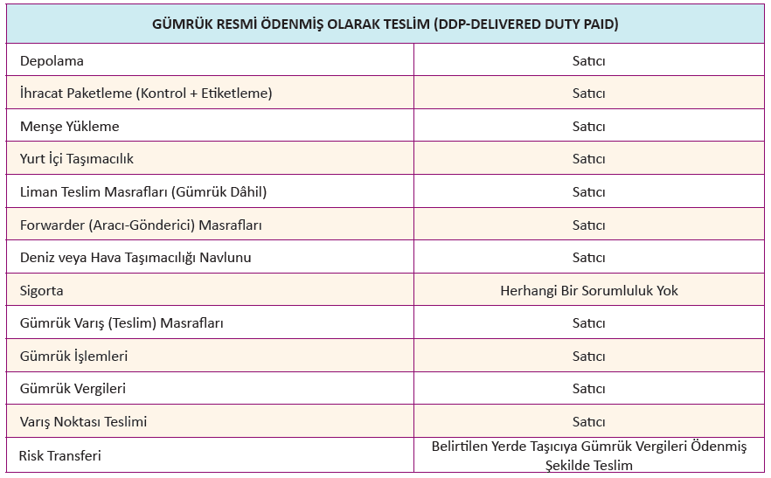
5. Bölüm Dış Ticarette Teslim Şekilleri

